Slide 1


Győr DevUp
Meetup sorozat
Birtha Ákos
Műszaki igazgató
akos.birtha@attrecto.com

Slide 2
A kezdeményezés célja
A győri szakmai élet erősítése:
valós üzleti életből vett kihívások
modern technológiák nyújtotta válaszok
networking kötetlen hangulatban

Slide 3
Az eseménysorozatról
Kb. havi rendszerességgel
Főszponzor: Attrecto Zrt.
Vendég előadók
Főbb témakörök:
Web frontend technológiák
Backend technológiák
Mobil technológiák
Szint: haladó

Slide 4


Technikai információk
Facebook csoport: https://www.facebook.com/gyordevup/
Előadások anyagai elérhetők GitHubon: https://github.com/attrecto/Gyor-DevUp.git
Hangfelvétel készül
Kérdéseket az egyes előadások végén

Slide 5
Agenda
Welcome – Birtha Ákos (10 perc)
Modern és régi böngészők – Metál Ádám (20 perc)
Automatikus end to end tesztelés – Képes Tamás (20 perc)
Szünet (10 perc)
Buildelés: GRUNT, GULP – Bencs Balázs (20 perc)
SASS - Mándli Bence (20 perc)
Kötetlen beszélgetés

Slide 6
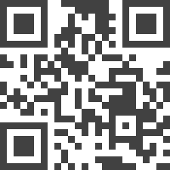





Attrecto Zrt. Attrecto Smartphone Solutions
9024 Győr, Kálvária u. 4-10, E épület
info@attrecto.com

